Slide 1
В 2021
году наша страна отмечает
200-летие
со дня рождения
великого русского писателя
Николая
Алексеевича
Некрасова
Материал подготовили:
библиотекари СШ № 7
г. Мозыря

Slide 3
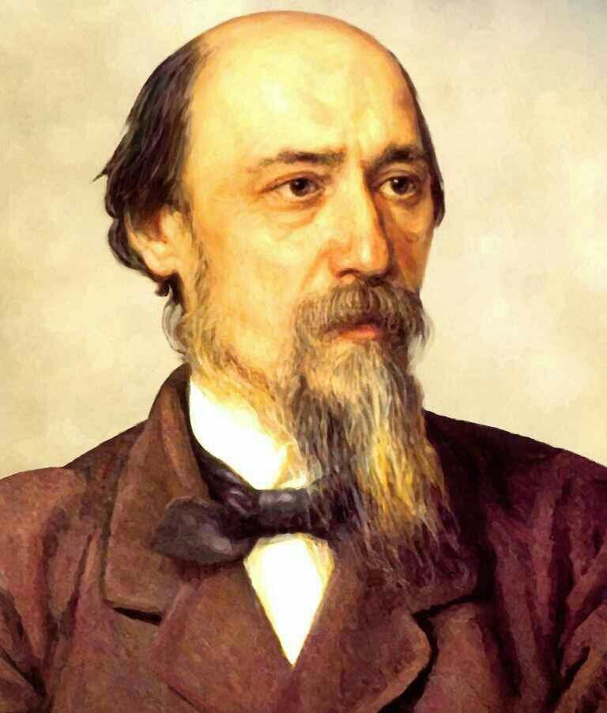
Николай Алексеевич Некрасов
великий русский поэт, писатель и публицист. Его жизнь была интересна и насыщена удивительными событиями.
Он познал всё: хорошее и плохое, любовь и предательство, заботу и равнодушие.

Slide 4
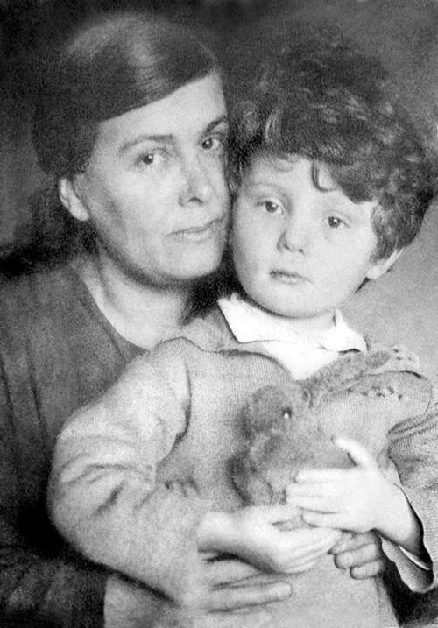
Краткая биография Н.А. Некрасова
Ранние годы
Николай Алексеевич Некрасов
родился 28 ноября (10 декабря) 1821 года в городе Немирове Подольской губернии в зажиточной семье помещика. Детские годы писатель провел в Ярославской губернии, селе Грешнево, в родовом имении.
Семья была многодетной – у будущего поэта было 13 сестер и братьев.

Slide 6
Образование
и
начало творческого пути
Отец поэта был жестоким и деспотичным. Он лишил Некрасова материальной помощи, когда тот не захотел поступать на военную службу. В 1838 году в биографии Некрасова произошел переезд в Петербург, где он поступил вольнослушателем в университет на филологический факультет. Чтобы не умереть от голода, испытывая большую нужду в деньгах, он находит подработок, дает уроки и пишет стихи на заказ.
Во время учёбы (до 1841 г), Некрасов постоянно искал работу, чтобы заплатить за обед и комнату. Он писал статьи в газеты, фельетоны, сочинял сказки в стихах — “Мороз, красный нос”.
На скопленные свои сбережения, Николай Некрасов выпустил сборник «Мечты и звуки» в 1840 году. Спросом книга не пользовалась, расстроенный автор скупил часть сборников и уничтожил их.

Slide 8
В 1840-х годах Некрасов сотрудничает с журналом «Отечественные записки», а
в 1868 году, после закрытия журнала "Современник”, берет его у издателя Краевского в аренду.
С этим журналом были связаны последние десять лет жизни писателя.
В это время Некрасов пишет эпическую поэму «Кому на Руси жить хорошо» (1866-1876),
а также «Русские женщины» (1871-1872), «Дедушка»(1870) – поэмы о декабристах и их женах, еще некоторые сатирические произведения, вершиной которых была поэма «Современники»(1875).

Slide 9
Николай Некрасов известен не только как знаменитый поэт, но и как превосходный журналист и публицист. В 1840 году он начинает писать в журнал «Отечественные записки», а уже в начале 1847 года вместе с Иваном Панаевым приобретает в аренду основанный еще А.С. Пушкиным журнал «Современник».

Slide 10
На страницах журнала «Современник» были открыты такие таланты, как
Иван Тургенев, Иван Гончаров, Александр Герцен, Дмитрий Григорович и другие.
В нём печатались уже известные
Александр Островский, Михаил Салтыков-Щедрин, Глеб Успенский.
Благодаря Николаю Некрасову и его журналу русская литература узнала имена Фёдора Достоевского и Льва Толстого.

Slide 11
Лучшие высказывания Н.А. Некрасова
Мы любим сестру, и жену, и отца, Но в муках мы
мать вспоминаем!
Есть женщины в русских селеньях
С спокойною важностью лиц,
С красивою силой в движеньях,
С походкой, со взглядом цариц, —
Их разве слепой не заметит,
А зрячий о них говорит:
Пройдет — словно солнце осветит!
Посмотрит — рублем подарит!
В игре ее конный не словит,
В беде — не сробеет, — спасет;
Коня на скаку остановит,
В горящую избу войдет!
Люби, покуда любится, Терпи, покуда терпится, Прощай, пока прощается, И-бог тебе судья!

Slide 15
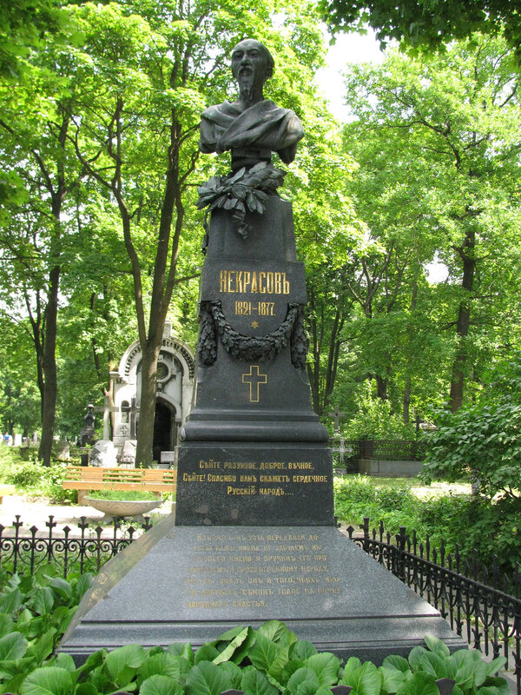
Писатель умер 27 декабря 1877 года.
Был похоронен в Санкт-Петербурге на Новодевичьем кладбище.

